Slide 1
SISTEM IDENTIFIKASI TELUR AYAM FERTIL DAN INFERTIL BERBASIS MICROKONTROLLER

Slide 2
ANGGOTA KELOMPOK
Figo Fajar Yulianto (E41191965)
Dimas Cahya Ramadhan (E41192208)
Arif Kurniawan (E41192283)
Rifky Roudana Imani Cahya (E41192307)
Ilmi Azmi Iradiyah (E41192330)
Kelompok 21 Golongan D

Slide 3
01
INTRODUCTION

Slide 4
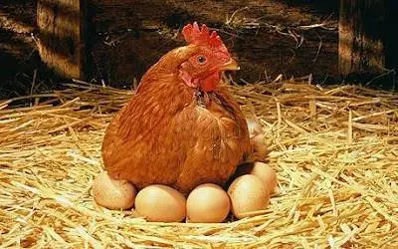
LATAR BELAKANG
Apa itu telur fertil dan infertil ??

Slide 5
01
Masyarakat yang kesulitan dalam membedakan antara telur konsumsi dengan telur yang di tetaskan
Masalah
02
Peternak sulit membedakan antara telur fertill dan infertil dari cangkang dan bentuk telurnya
03
Penglihatan manusia kurang akurat mengenali telur fertile dan telur infertil

Slide 6
02
METHOD

Slide 7
ALAT DAN BAHAN
Sensor Ultrasonik
Wadah / Tempat komponen
Kamera HP / WebCam
Laptop/Pc
Buzzer
Rasberry Pi 3
Lampu LED
LCD Dsiplay

Slide 8
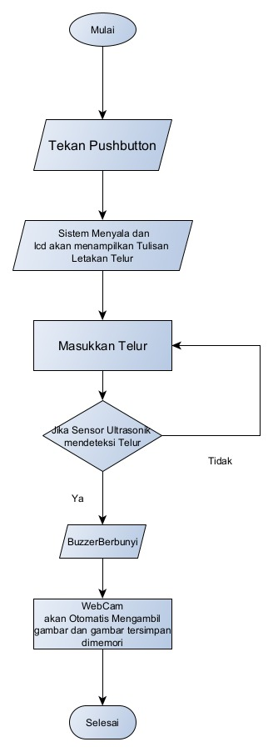
FLOWCHART ALAT TERTANAM

Slide 9
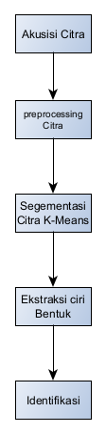
FLOWCHART PCV

Slide 10
LOKASI PENELITIAN
Politeknik Negeri Jember
Lokasi Kandang Ayam
Jl. Mastrip, Krajan Timur, Sumbersari, Kabupaten Jember, Jawa Timur.
KarangAsem, Kecamatan Panti, Jember, Jawa Timur.

Slide 11
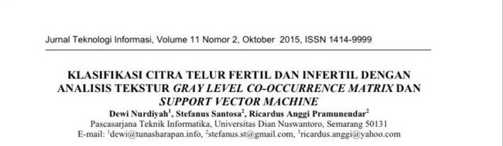
Referensi
Judul :
Klasifikasi citra telur fertile dan infertile dengan analisis tekstur gray level co-occurrence matrix dan support vector machine
Peneliti :
Dewi Nurdiyah, Stefanus, Ricardus Anggi Pramunendara
2015
Tahun :

Slide 12
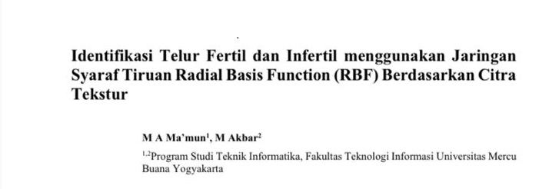
Referensi
Judul :
Identifikasi telur fertile dan infertile menggunakan jaringan syaraf tiruan basis function (RBF) berdasarkan citra tekstur
Peneliti :
M A Ma’mun, M Akbar
-
Tahun :
Metode :
Radial Basis Function (RBF)

Slide 13
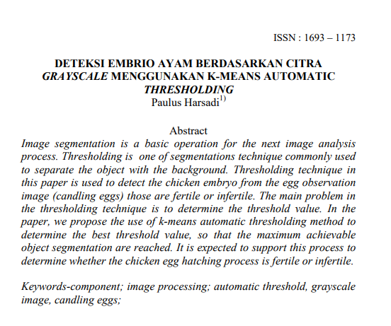
Referensi
Judul :
Deteksi Embrio Berdasarkan Citra Grayscale Menggunakan K-Means Automatic Thresholding
Peneliti :
Paulus Harsadi
2021
Tahun :
Metode :
K-means

Slide 14
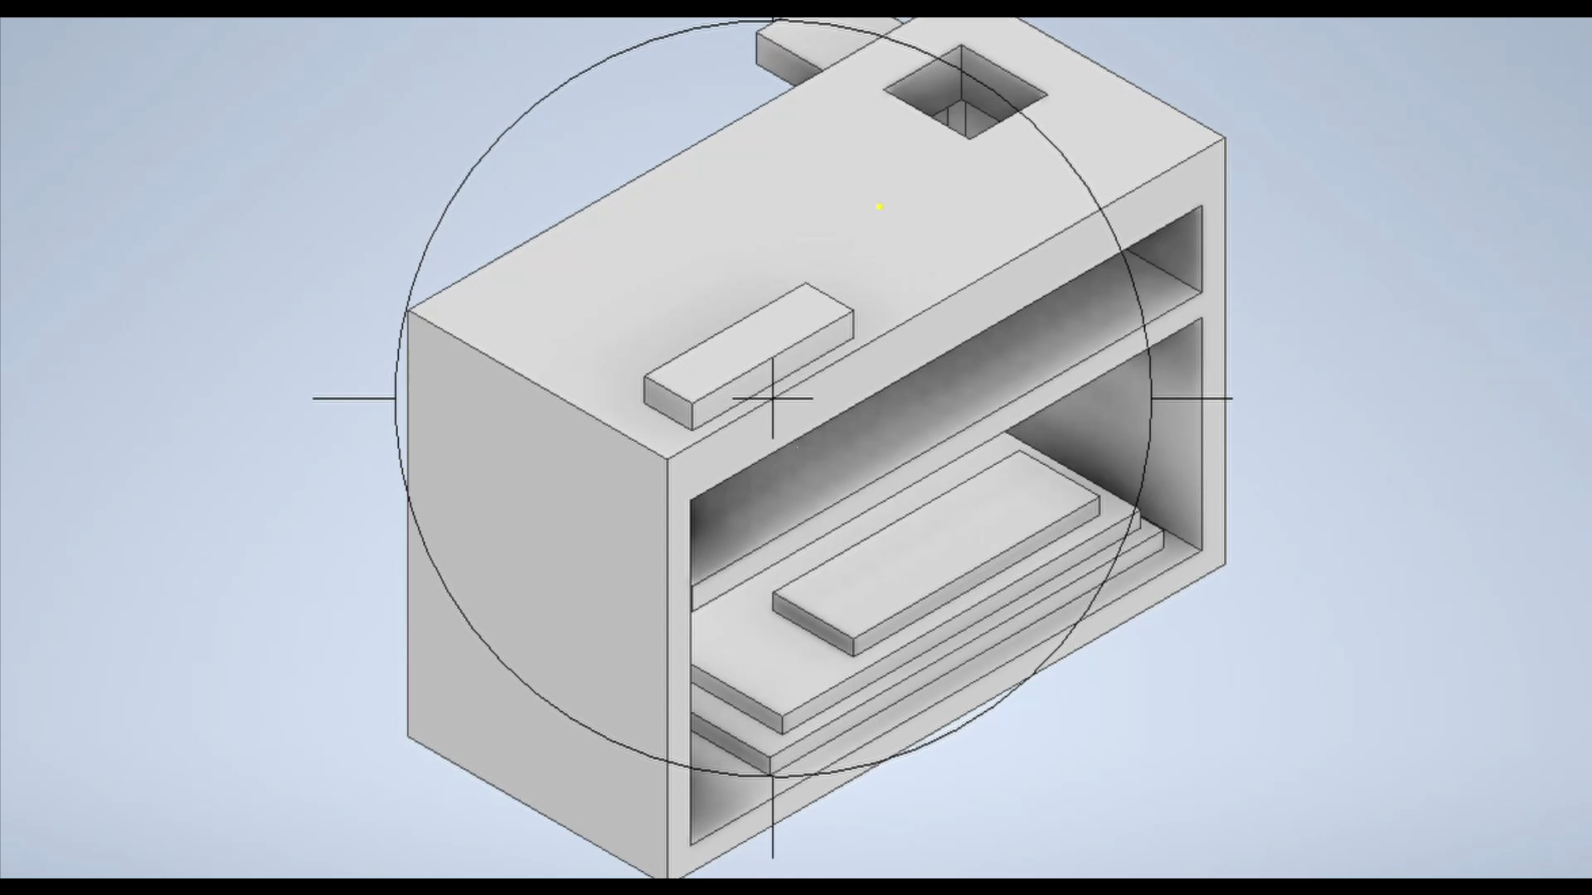
DESIGN ALAT

Slide 15
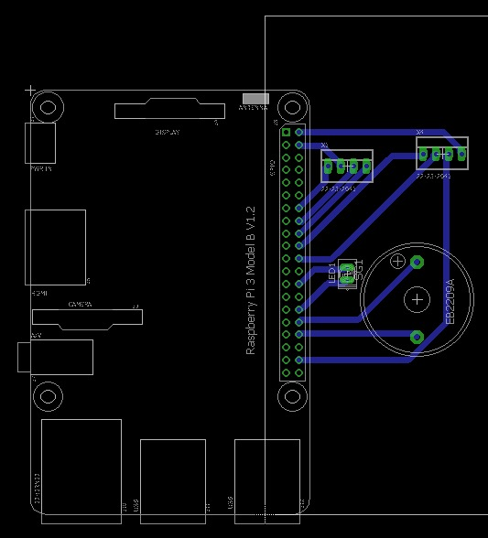
DESIGN PCB

Slide 16
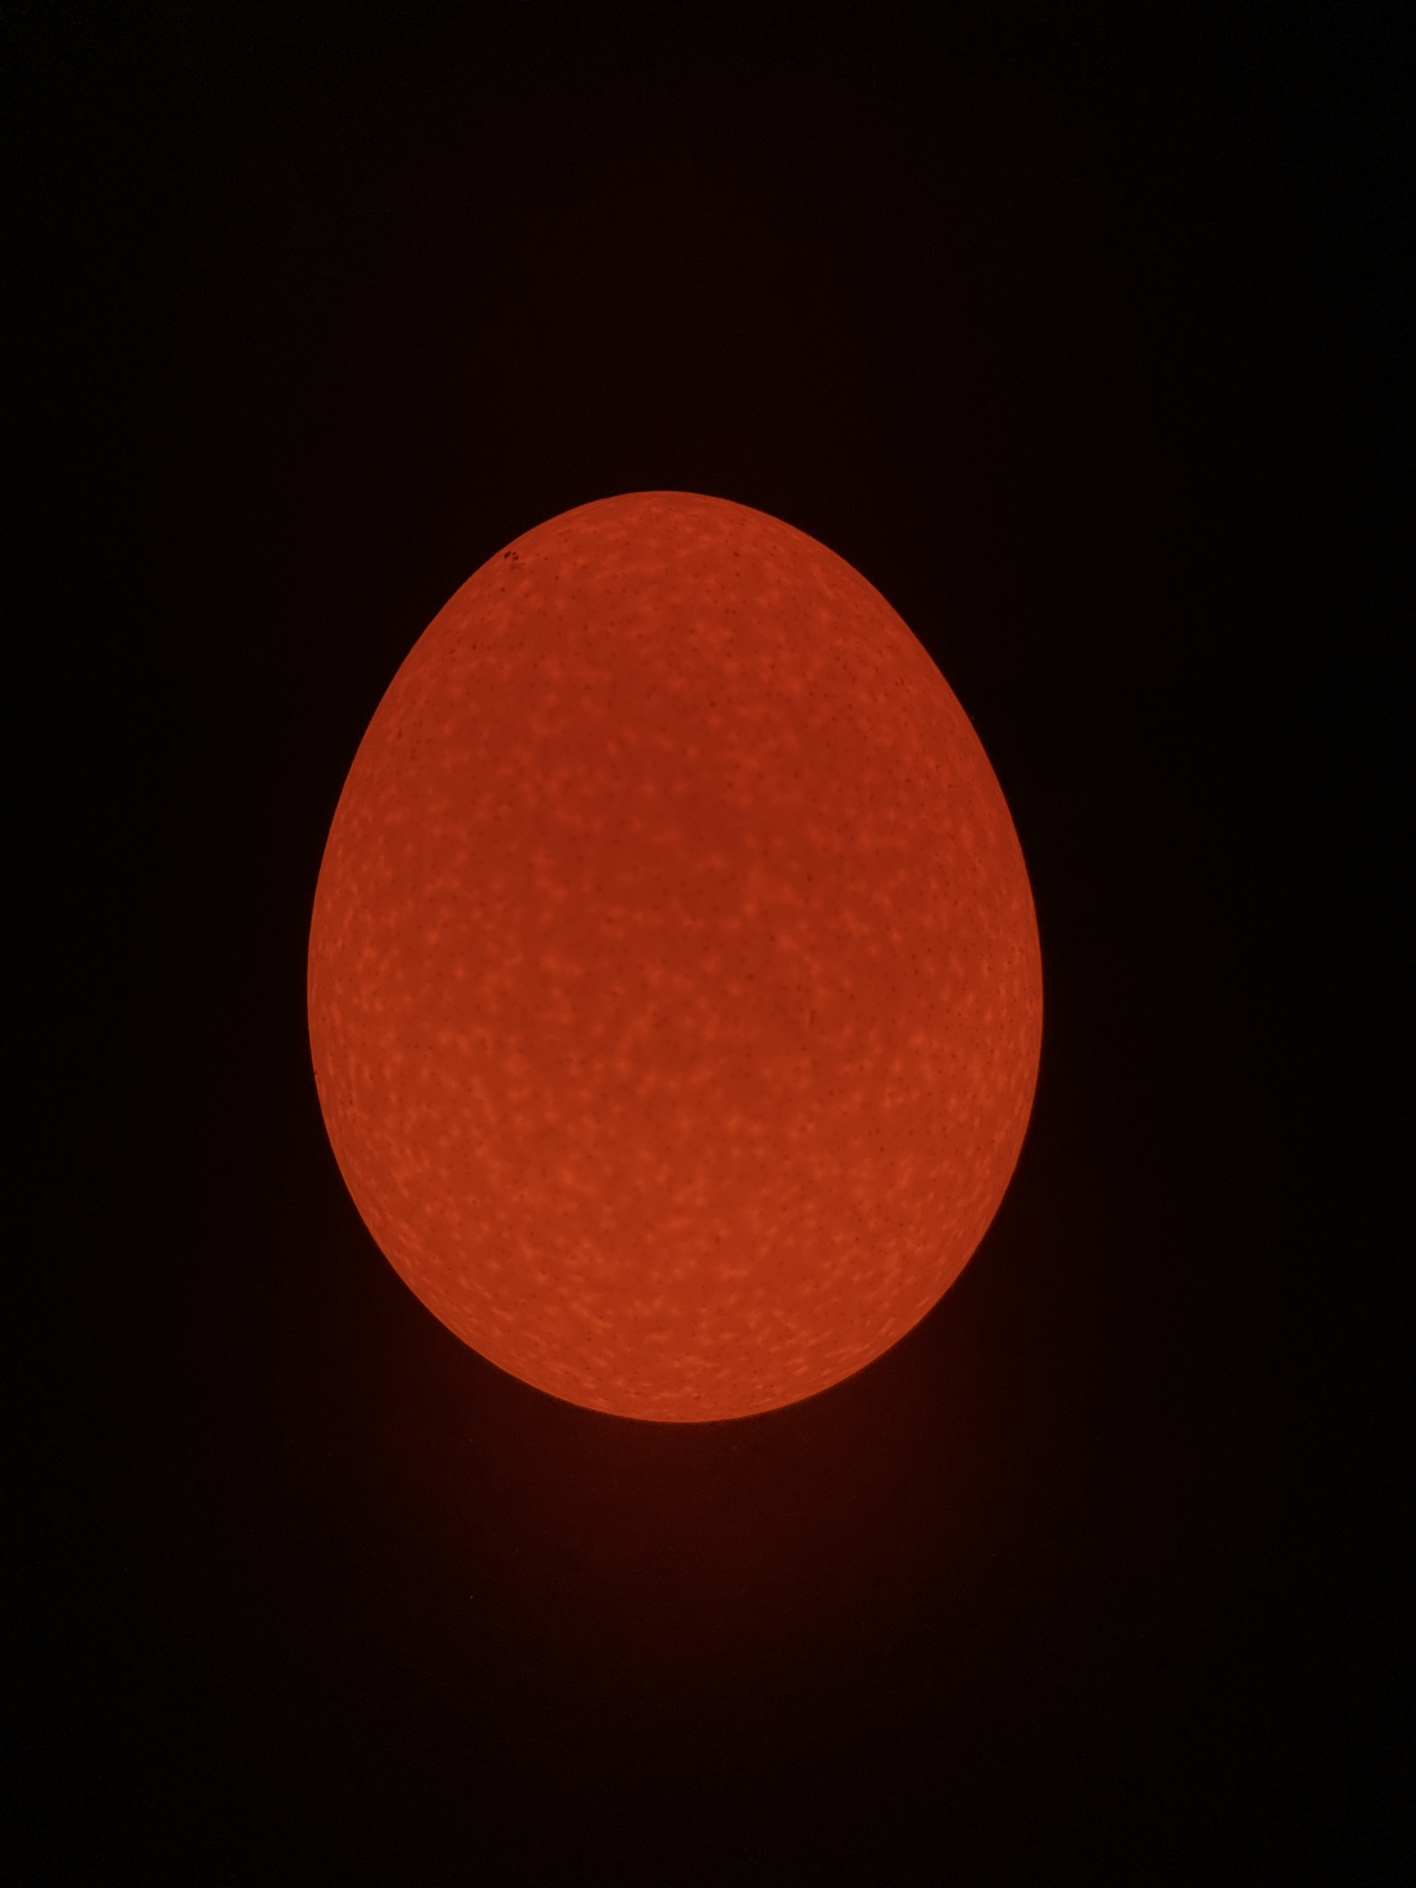
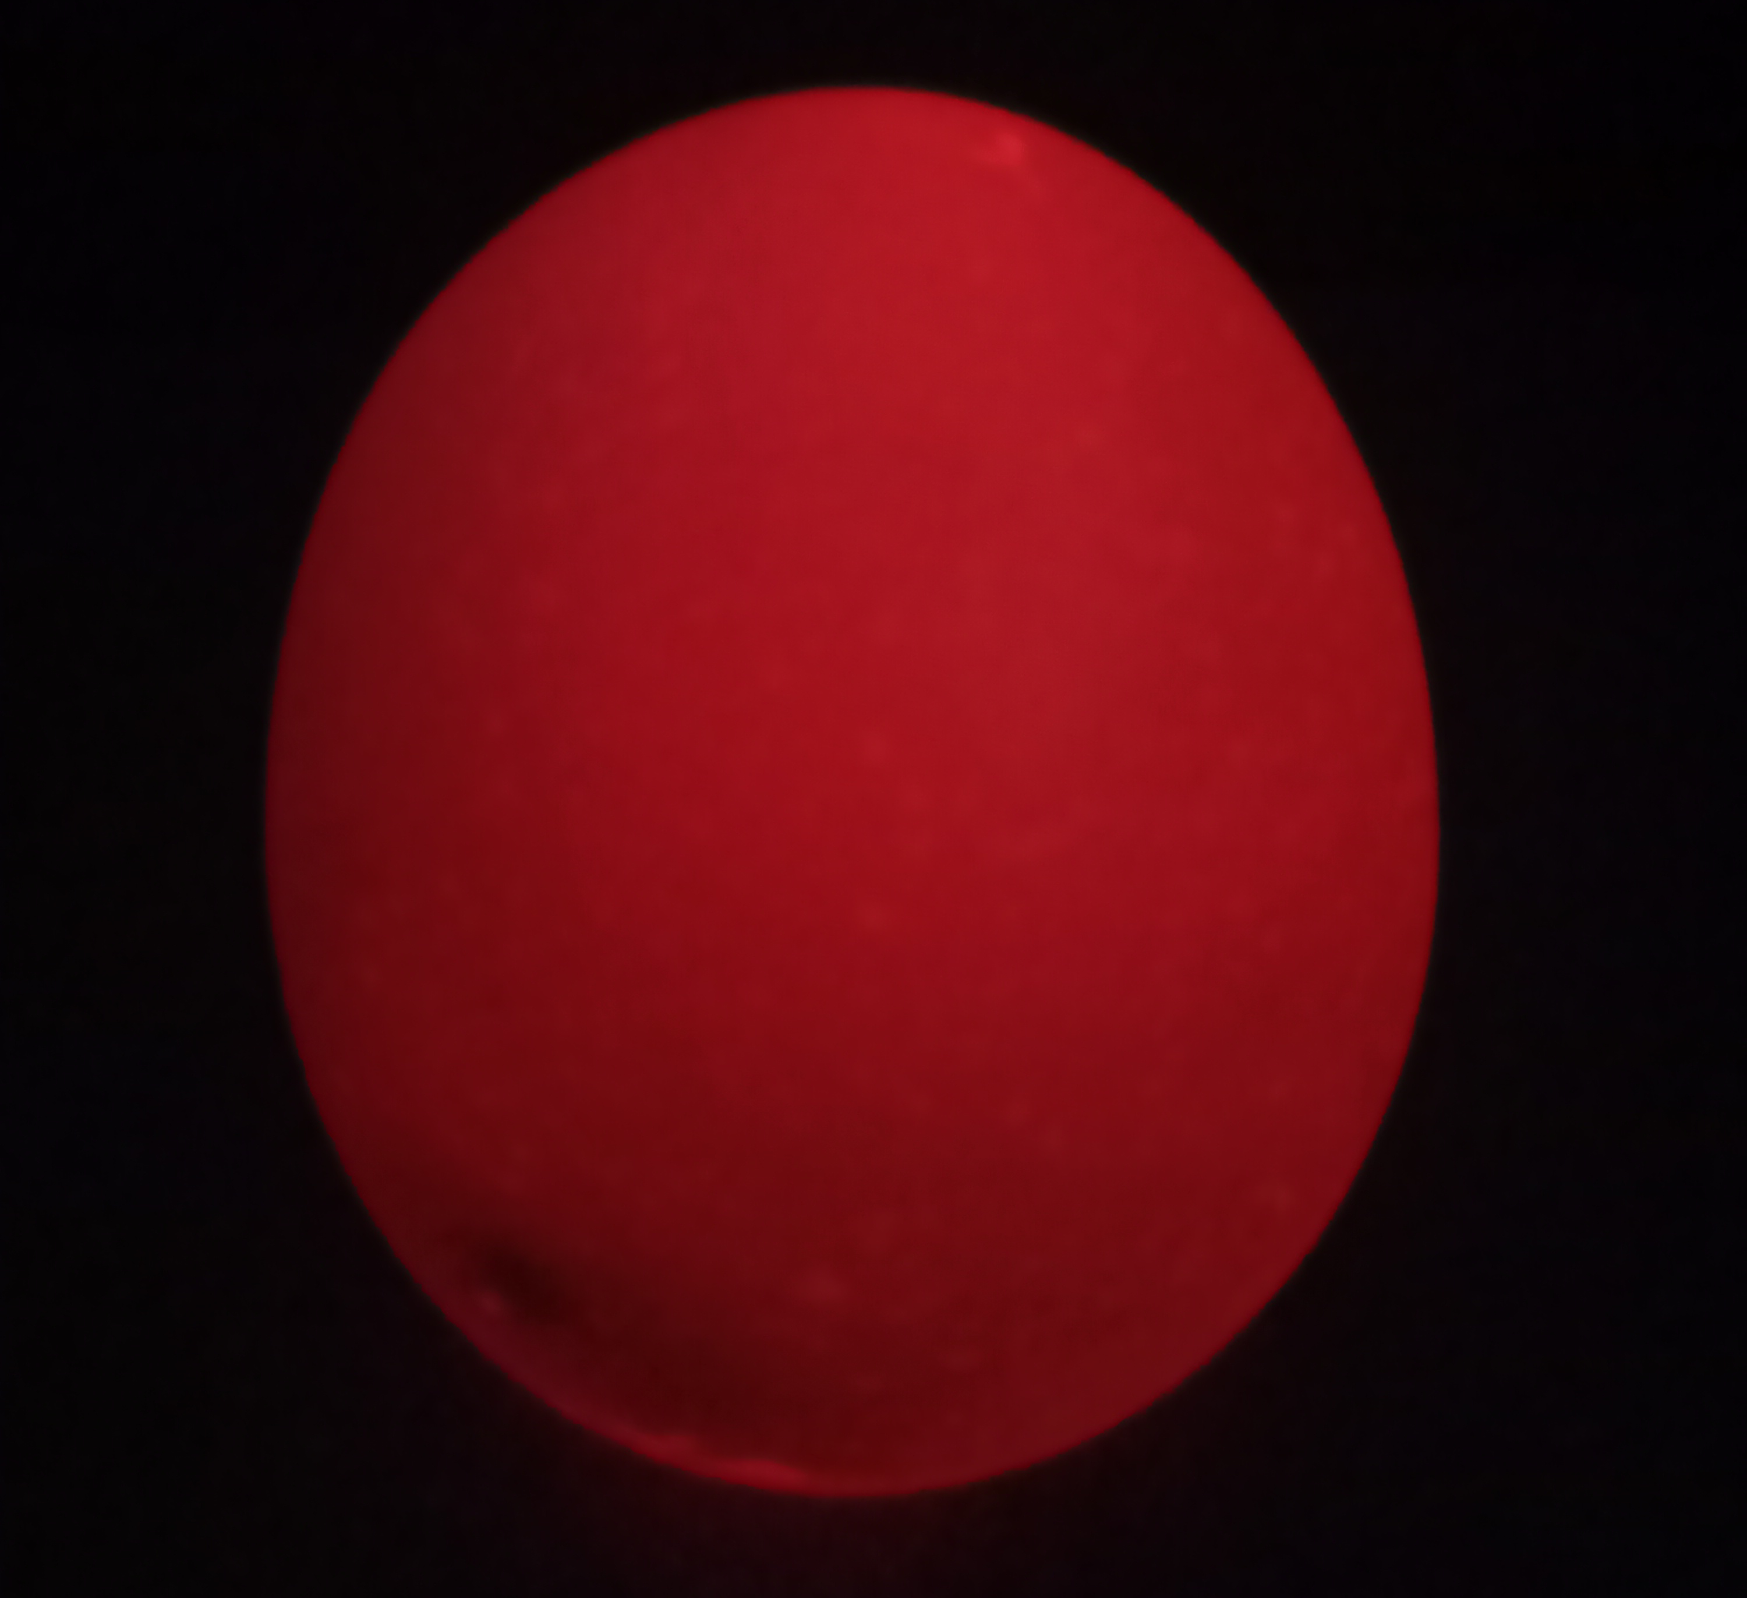
Data Training

Slide 17




Data Training setelah di proses
K-MEANS
Threshold

Slide 18
03
Result and Discussion

Slide 19
KESIMPULAN
Dari projek yang kami buat memiliki output yaitu dapat menentukan antara telur fertil atau infertil. Telur Fertil merupakan telur yang yang dapat ditetaskan, sedangkan infertil tidak dapat ditetaskan.Cara menentukannya dilihat dari dalam isi telur.

Slide 20
TERIMA KASIH

